Slide 1
Экологическая тропа МБДОУ «Детский сад №13»
Год закладки: 2017
Берегите храм природы Есть просто храм, Есть «храм науки», А есть ещё природы храм – С лесами, тянущими руки Навстречу солнцу и ветрам. Ты, человек, сильнее с каждым днём, Но, в космос отправляя корабли, Не забывай: ты – только часть Земли, Она – твой настоящий отчий дом. М. Аникеева

Slide 2
№1 Схема экологической тропы

Slide 3
№2 Правила поведения в природе

Slide 4
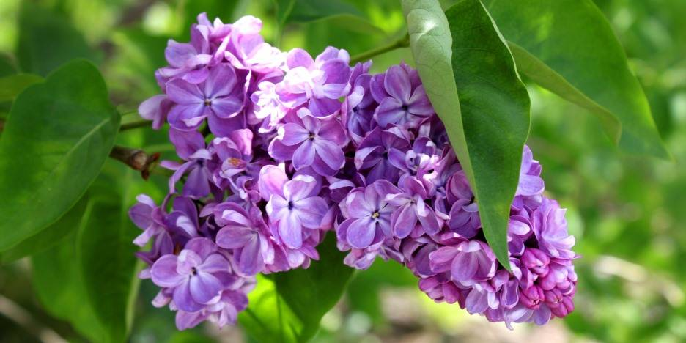
№3 Сиреневая аллея
Словно гроздья винограда,
На кустах цветы цветут,
И лиловым своим цветом,
Лето в гости к нам зовут!
(сирень)
Сирень
автор: Антон Рысаков
Облако душистое
Прячется в саду –
Встану я пораньше
И к нему приду;
Глубоко вдохну я
Дивные духи,
И родятся сами
Новые стихи…
Хорошо с тобой мне,
Милая сирень –
Так бы и остался
Здесь на целый день…
Сирень (лат. Syringa) – цветущий кустарник, относится к отделу цветковые, классу двудольные, порядку ясноткоцветные, семейству маслиновые, роду сирень.

Slide 5
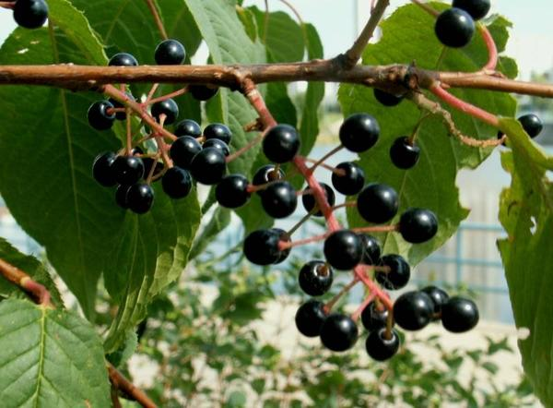
№4 Черёмуха
Будто снежный шар бела,
По весне она цвела,
Нежный запах источала,
А когда пора настала,
Разом сделалась она
Вся от ягоды черна.
Стихотворение
Агнии Барто «Весенняя гроза»
Черёмуха, черёмуха В овраге расцвела. Черёмуха, черёмуха Стоит белым-бела.
Ходили за черемухой Девчонки вчетвером, Да оборвать черемуху Им не позволил гром.
Сначала он не полный, Не полный подал голос, Потом от желтых молний Все небо раскололось. Все громче, громче слышится, Гремит через огонь: «Черемуху, черемуху, Черемуху не тронь!»
Черемуха — настоящая “зеленая аптека”. Все части ее — листья, цветки, плоды и кора—в определенной степени целебны.
Веточка черемухи с листьями, опущенная на несколько минут в кружку с водой сомнительного качества, достаточно быстро убивает в ней бактерии. Такую воду можно пить без опасений. Кроме того, она становится душистой и приятной на вкус.

Slide 6
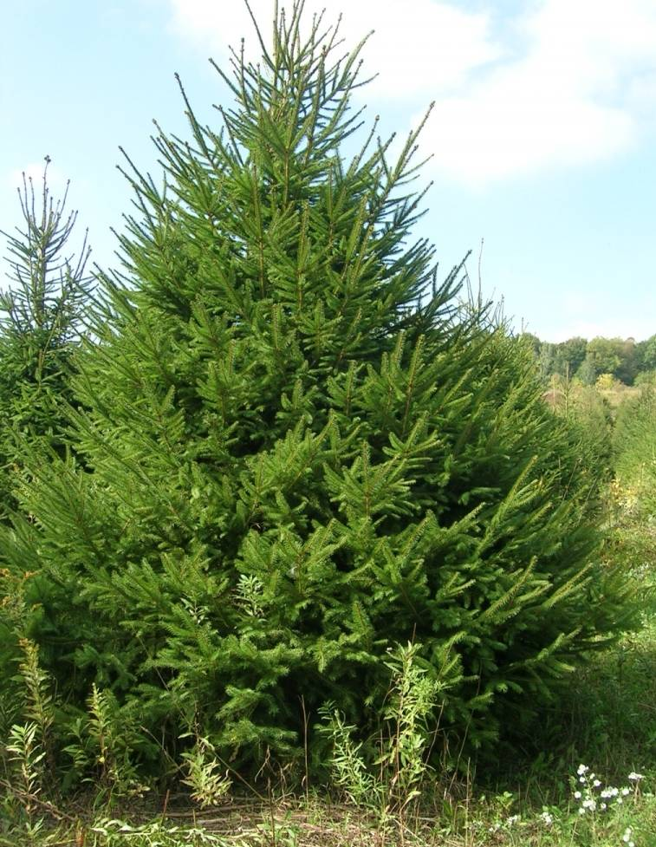
№5 Ель (Зелёная красавица)
Что же это за девица: Не швея не мастерица, Ничего сама не шьет, А в иголках круглый год.
Ель (лат. Picea) – это вечнозеленое хвойное дерево, символ Нового года. Относится к порядку сосновые, семейству сосновые, роду ель. Высота ели может достигать 50 метров, а продолжительность жизни дерева может составлять и 600 лет, хотя обычно дерево живет до 250-300 лет.
Ши́шка —
видоизменённый
побег,
развивающийся
на концах веток
хвойных и
некоторых других
растений в виде маленьких образований, покрытых чешуйками.
Ель - дерево исключительное по своим свойствам. Одним из таких свойств является музыкальность. Из ели с древнейших времен делают музыкальные инструменты, в том числе струнные. Новгородские гусли средневековой Руси чаще всего делали из ели.

Slide 7
№6 Рябина
Плоды рябины, которые в обиходе называют ягодами, с точки зрения ботаники являются яблоками.
Наличие витамина Р ставит рябину на одно из первых мест среди других плодовых растений. Ценность его в том, что он укрепляет нервную систему, устраняет бессонницу, раздражительность и общую слабость организма.
Древесина рябины твердая и упругая, при этом
хорошо поддается
обработке.
С давних времен
из рябины
изготавливали веретена
и посохи.
Ягоды не сладость, Зато глазу радость И садам украшенье, А птицам угощенье.
Рябина - это настоящий рай для птиц, особенно когда наступают холода. Но не только птицы любят поживиться рябиной, люди тоже используют её для различных целей.

Slide 8
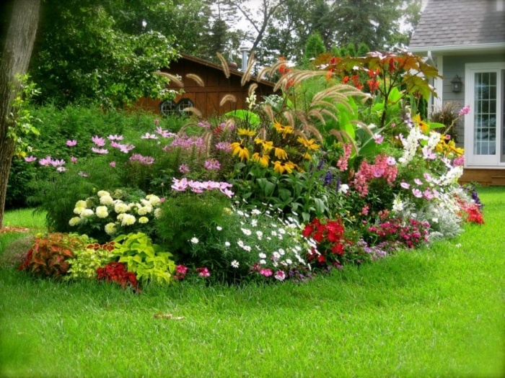
№7 Цветник
Цветни́к — участок (ограниченная территория), на котором выращивают декоративные растения. Чаще всего это травянистые цветковые растения, но могут присутствовать также кустарники и небольшие деревья.
Цветники используют для украшения садов, парков, а также пространства перед входом в здание. В качестве фона для красивоцветущих или других выделяющихся декоративных растений в цветниках нередко используют газон.
Растения для цветников подбирают таким образом, чтобы их цветки гармонировали друг с другом
по окраске, форме и размерам, а сами растения — по срокам цветения, для
более продолжительного цветения.

Slide 9
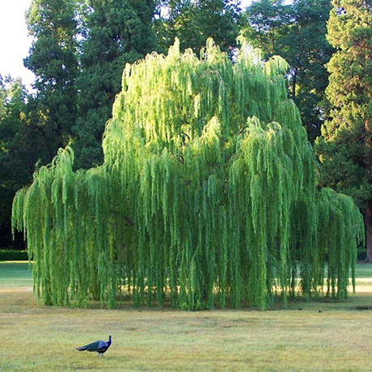
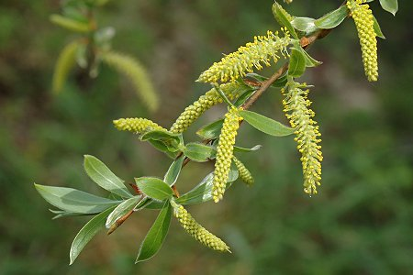
№8 Ива
Ива – лиственное дерево семейства Ивовые. На планете насчитывается более 550 видов, в основном, растут они в областях с умеренным и прохладным климатом.Ученые отмечают, что ивы – старожилы на планете, их листья отпечатались в меловых отложениях, возраст которых исчисляется десятками миллионов лет. В России у растения несколько названий – ракита, верба, ветла, тальник, тал, лоза, лозина, шелюга.
Чаще всего ива – дерево высотой около 15 метров, или невысокий кустарник. Но отдельные виды ивы представлены экземплярами высотой более 30 метров с диаметром ствола в 50 см. На Севере ива – это уже не дерево, а низкорослый, стелющийся кустарник, который не вырастает выше 20-30 см. Растет там и травянистая ива, высотой всего в 2-3 сантиметра.
Из меня плетут корзины,
Мои ветки тонки, длинны,
У воды расту, плаксива.
Угадали кто я? - …
Возле речки у обрыва, Плачет ива, плачет ива. Может, ей кого-то жалко? Может, ей на солнце жарко? Может, ветер шаловливый За косичку дернул иву? Может, ива хочет пить? Может нам пойти спросить? Токмакова Ирина

Slide 10
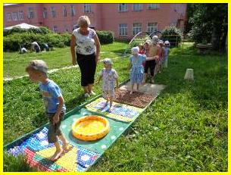
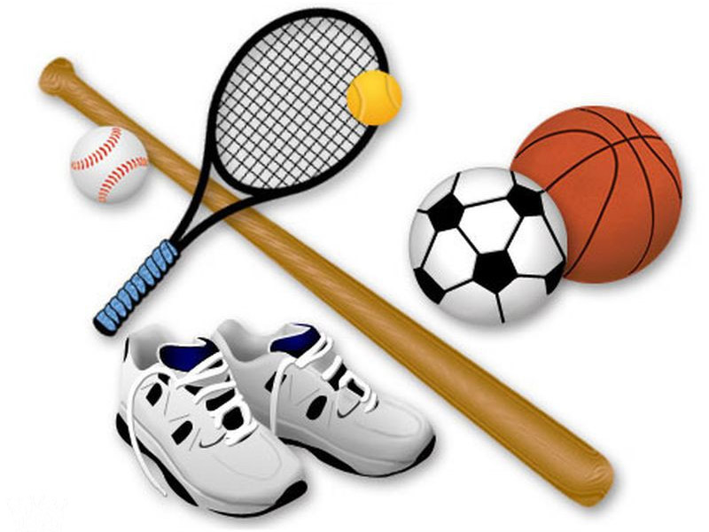
№9 Дорожка здоровья
Береги платье снову, а здоровье с молоду.
Болен — лечись, а здоров — берегись.
Быстрого и ловкого болезнь не догонит.
В здоровом теле здоровый дух.
Все здоровые люди любят жизнь.
Где здоровье, там и красота.
Для здоровья важен спорт, Чтоб болезням дать отпор. Нужно спортом заниматься, И здоровым оставаться!
Кто спортом занимается,
Тот многого добивается! Всегда и везде вас ждет успех, Спорт – это залог ваших побед!

Slide 11
№10 Пруд с альпийской горкой
Глядятся в него молодые рябинки Цветные свои примеряют косынки. Глядятся в него молодые березки, Свои перед ним поправляют прически. И месяц, и звезды — в нем все отражается... Как зеркало это называется?
кто живет в пруду?

Slide 12
№11 Вот весёлый огород, что в нём только не растёт!
Летом огород – что город!
В нем сто тысяч горожан:
Помидор, горох, капуста,
Кабачок и баклажан!

Slide 13
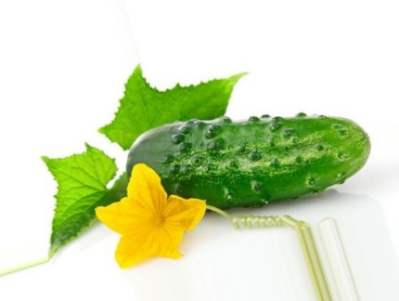
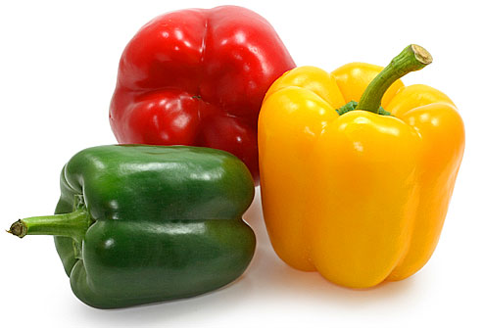
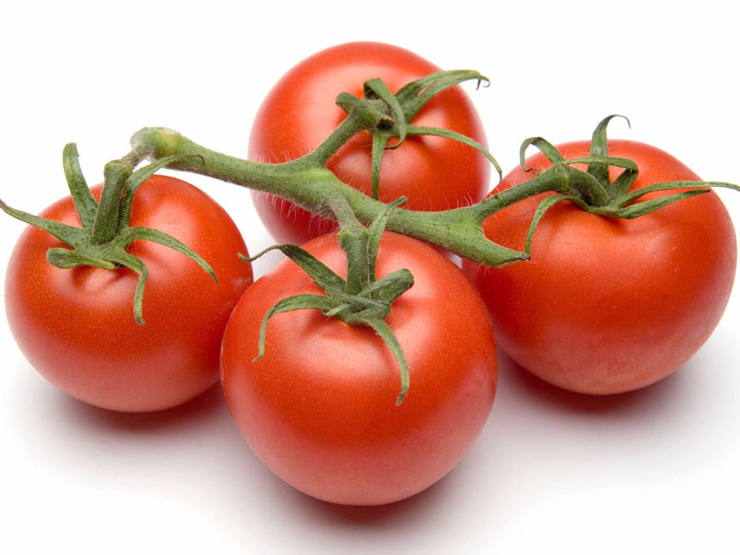
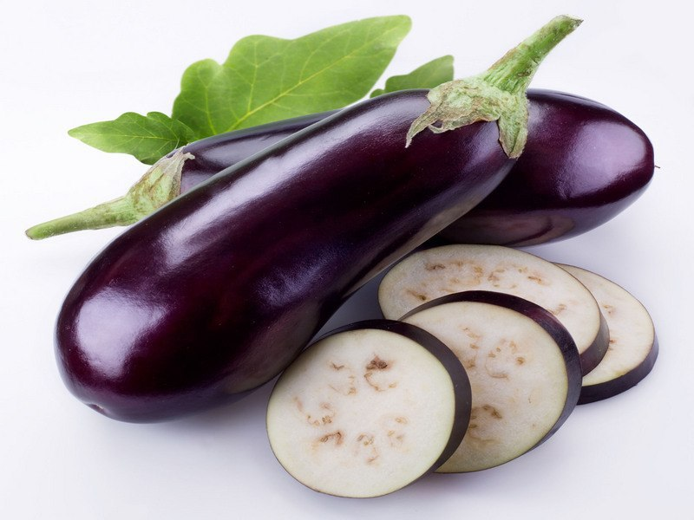
Он в пупырышках, зеленый,
Часто в парнике растет.
Маринованным, соленым
Станет он под Новый год.
Яркие фонарики на кустах висят, Словно здесь проходит праздничный парад. Зеленые, красные, желтые плоды, Кто они такие, узнаешь их ты?
Он на солнце греет бок,
Дарит нам томатный сок.
Любят люди с давних пор
Красный спелый...
Хоть чернил он не видал, Фиолетовым вдруг стал, И лоснится от похвал Очень важный…

Slide 14
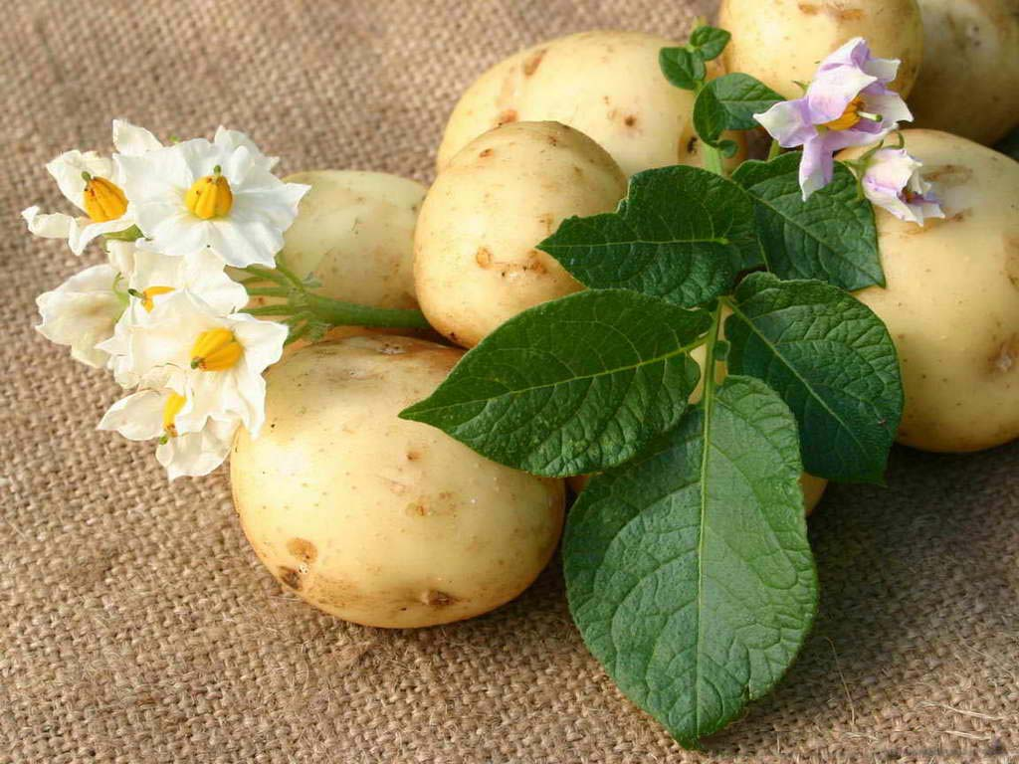
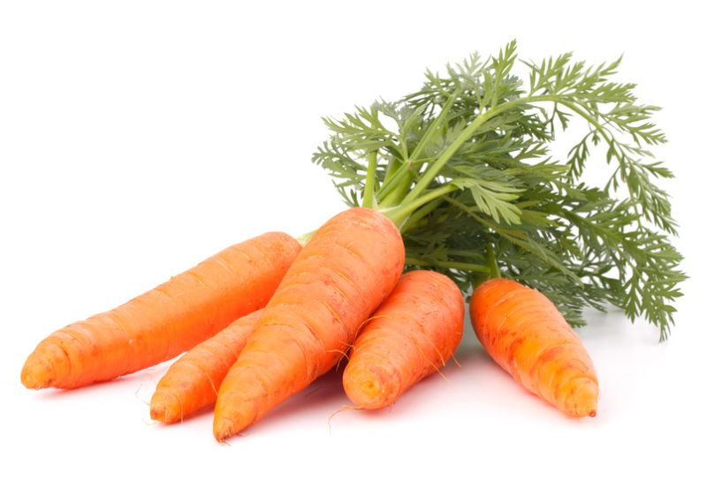
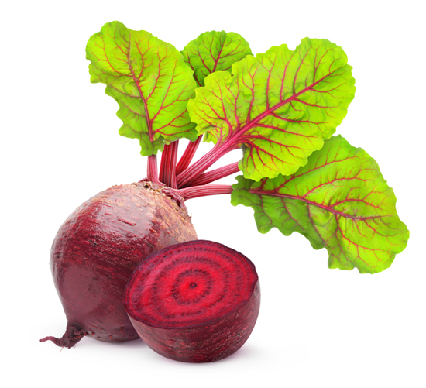
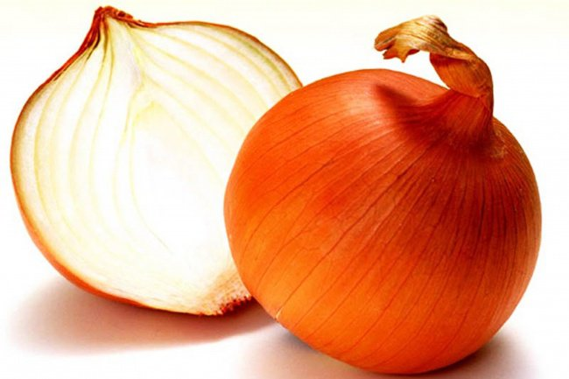
Красная девица Росла в темнице, Люди в руки брали, Косы обрывали.
Растет она – в земле, Известна – в целом мире. Частенько на столе Красуется в мундире.
Золотистый и полезный, Витаминный, хотя резкий, Горький вкус имеет он. Когда чистишь – слезы льешь.
Над землей трава, Под землей бордовая голова.

Slide 15
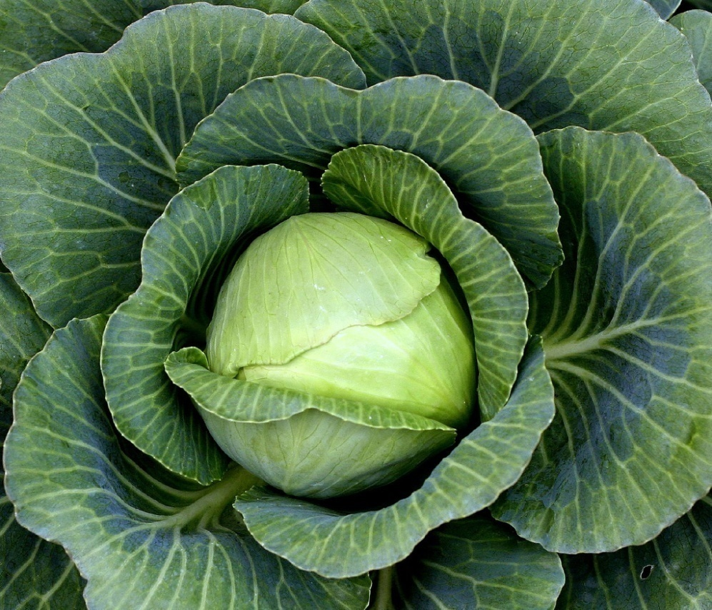
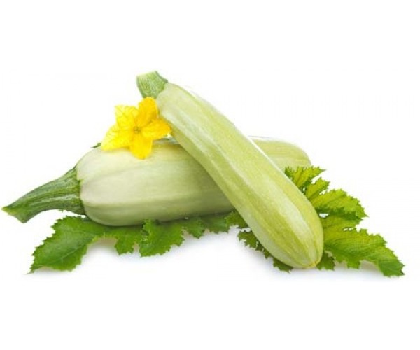
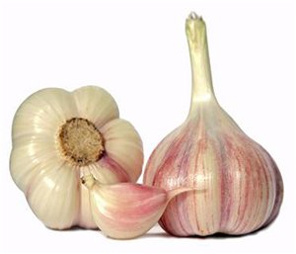
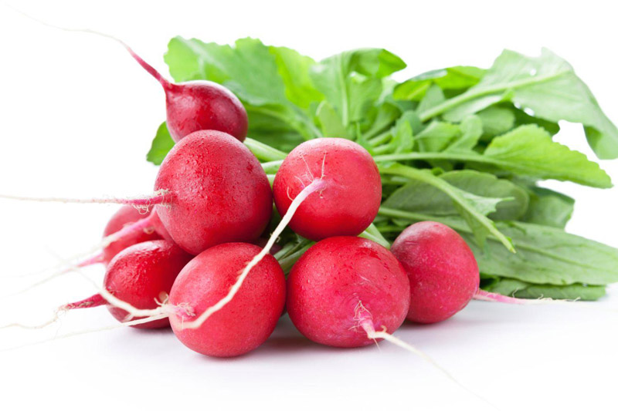
Что за скрип? Что за хруст? Это что ещё за куст? Как же быть без хруста, Если я …
Очень длинным вырастает И пол грядки занимает. Этот овощ тыквы брат, Летом все его едят.
Этот терпкий острый зубчик
Бабушка добавит в супчик.
Разложи его повсюду,
Чтобы справиться с простудой.
Красная мышка С белым хвостом В норке сидит Под зеленым листом.

Slide 16
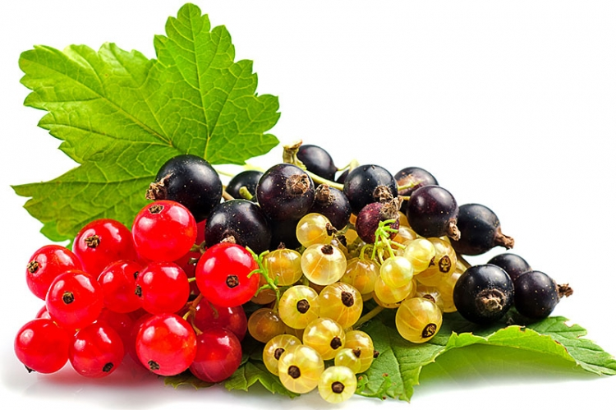
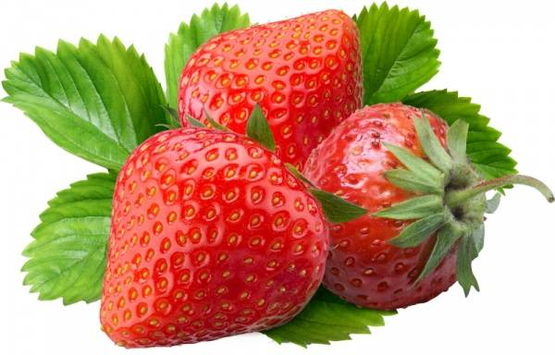
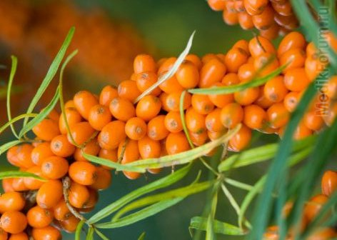
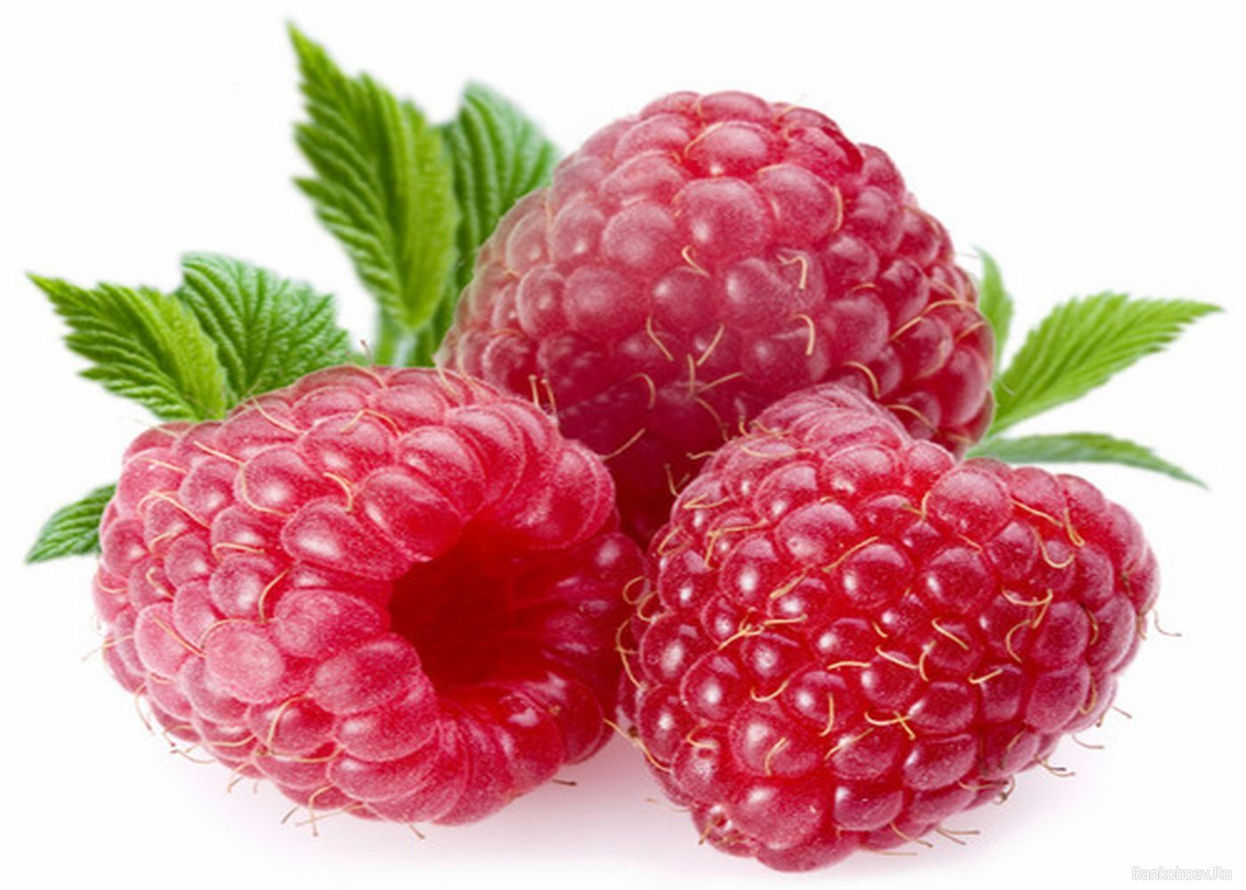
Ярко-красных, черных, белых
Ягодок попробуй спелых.
Сельский сад — их родина.
Что это?
Повернулась к грядке боком,
Налилась вся красным соком.
Ей сестрица земляника.
Что за ягодка?
Ягоды лесные эти
Любят бурые медведи.
Не рябина, не калина,
А с колючками...
На колючем кустике
Желтенькие бусики.
Наступила осень тихо,
И созрела...

Slide 17
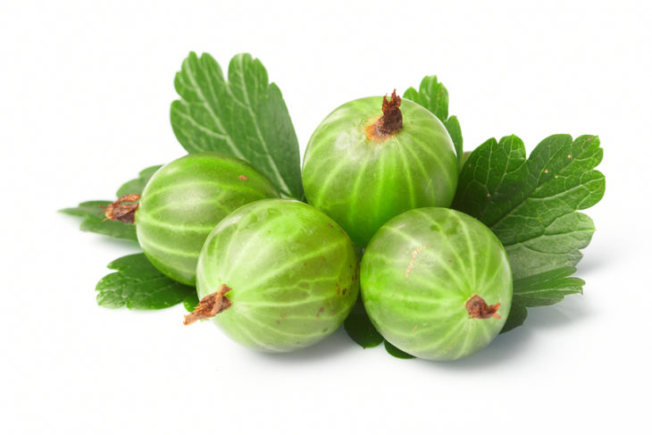
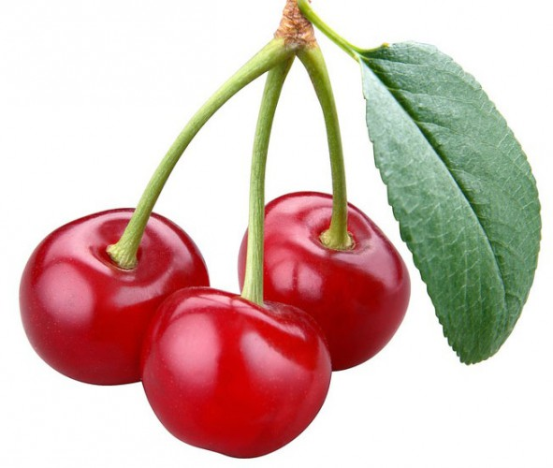
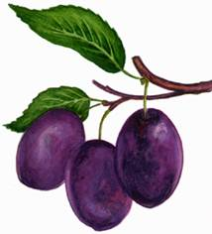
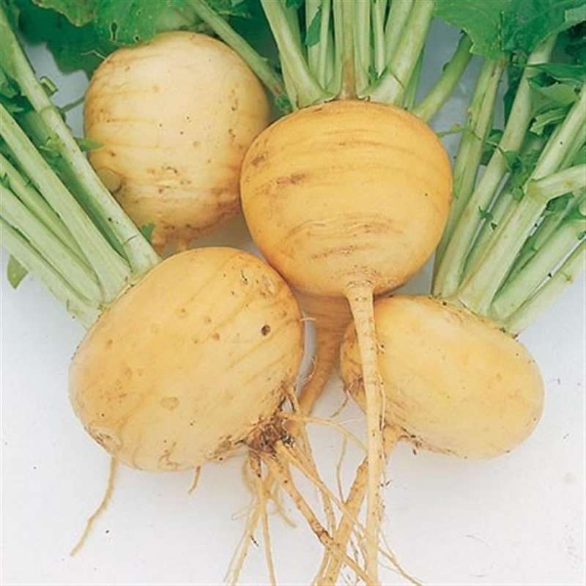
На колючей тонкой ветке
В полосатых майках детки.
Куст с шипами — не шиповник,
Как зовется он?
На ветке близняшки,
В красных рубашках,
За ручки взялись,
На ветке остались!
Синий мундир,
белая подкладка, В середине - сладко.
Кругла, а не месяц, Желта, а не масло, Сладка, а не сахар, С хвостом, а не мышь.

Slide 18
№12 Уголок леса
Дом со всех сторон открыт,
Он резною крышей крыт.
Заходи в зелёный дом -
Чудеса увидишь в нём!

Slide 19
Дикая яблоня
Висит на ветке колобок,
Блестит его румяный бок.

Slide 20
Берёзовая роща
На нашей планете существует около ста видов берез.
Почки и листья березы активно применяются в медицине как жаропонижающее, бактерицидное, мочегонное и ранозаживляющее средство.
В древесине берез живет жук-олень – самый крупный жук.
Из березовой древесины делают лыжи, игрушки, фанеру и приклады для огнестрельного оружия.
Береста (березовая кора) — прекрасный материал для плетения корзин, лаптей, лукошек и коробов.
А какой вкусный и полезный берёзовый сок!
Русская красавица
Стоит на поляне
В зелёной кофточке,
В белом сарафане.

Slide 21
Паутина с пауком
Несмотря на свою небольшую толщину, нити паутины очень упругие и прочные. Если бы она по толщине была размером примерно с карандаш, то ее прочности хватило бы для того, чтобы остановить летящий самолет.
Органы обоняния у паука находятся в лапах, поэтому съедобность добычи он определяет именно лапами.
Обычно у пауков 8 глаз, но некоторые виды могут иметь их от 2 до 12.
Науке известно более 35 000 видов разнообразных пауков.
Кружева висят на ветке,
Знатный мастер их плетёт,
Кто попался в эту сетку -
От него уж не уйдёт!

Slide 23
Пень
Пень – это спиленное дерево. Когда дерево спилили, пень становится новым домом для различных насекомых: пауков,
муравьёв,
жуков-короедов
и даже для грибов.
На пнях любят
расти опята.
У безногой табуретки
Раньше были ствол и ветки.
Чтобы узнать возраст дерева, нужно посчитать кольца на пне. Число колец соответствует числу прожитых деревом лет.
Имейте в виду, что у большинства деревьев образуется одно двухцветное кольцо в год (светлая весенняя часть и темная летняя часть).

Slide 24
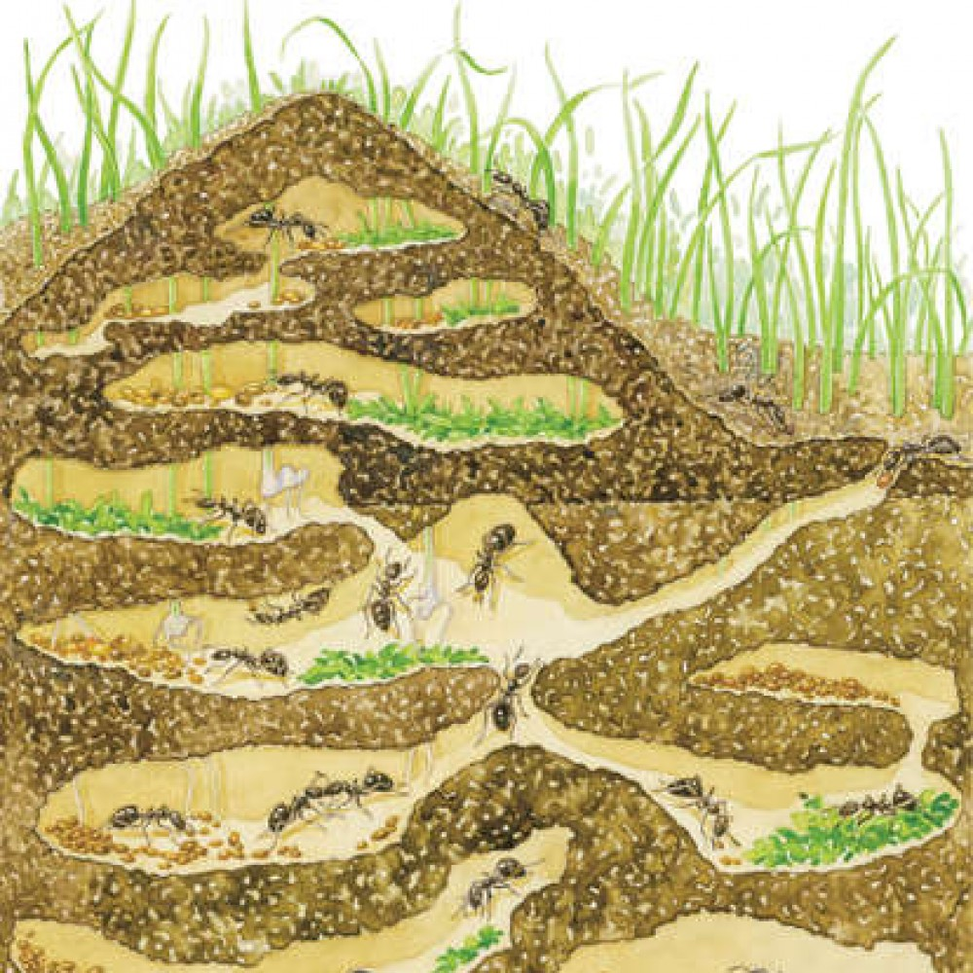
Муравейник
На полянке среди елок,
Дом построен из иголок,
За травой не виден он,
А жильцов в нем миллион.
Муравьи – самые старые из всех видов насекомых, им более 100 миллионов лет.
Муравьи очень трудолюбивы. Они поднимают груз, приблизительно в сто раз тяжелее собственного веса, постоянно занимаются общественно-полезной работой: заготавливают корм, ухаживают за потомством, пасут свой «домашний скот» — тлю и при этом никогда не спят.

Slide 25
№13 Земляничная поляна
Лесная и садовая,
Душистая, медовая, Вся розовато-красная, Да и на вкус прекрасная…
Оказывается, земляника, родственница яблоне, она как и яблоня, принадлежит к семейству Розоцветных.
Листья земляники
содержат большое
количество витамина
С, каротина, калия,
железа и кальция.
Чай из листьев земляники
обладает лечебными свойствами.
Раньше им успешно лечили отравления
и другие болезни.

Slide 26
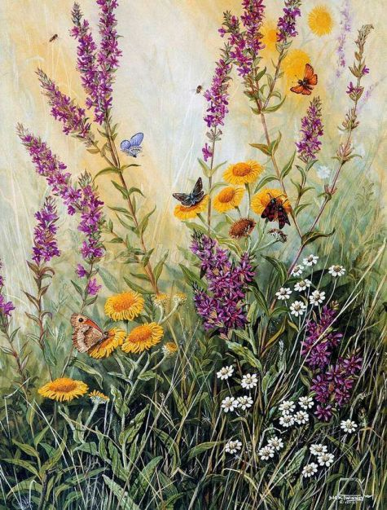
№14 Зелёная аптека
Известно предание, повествующее о том, как древнеиндийского врача Чараки учитель послал в лес принести
несколько совершенно бесполезных растений. «Учитель, - сказал, вернувшись из лесу, Чараки, - я три дня ходил по лесу и не нашёл ни одного бесполезного растения». Потому что любое растение создано природой во благо, а задача человека лишь понять его предназначение, поскольку весь зелёный мир – это своего рода аптека, о которой справедливо писал поэт С.Кирсанов: Я не степью хожу - Я хожу по аптеке, Разбираясь в её травяной картотеке. Хотелось бы , чтобы ребята, которые раньше безразлично топтали луга и поля, смогли увидеть красоту и пользу каждого цветочка, каждой травинки и сберечь эту ценность!
Есть в травах и цветах
целительная сила Для всех, умеющих их тайну разгадать. В.Рождественский

Slide 27
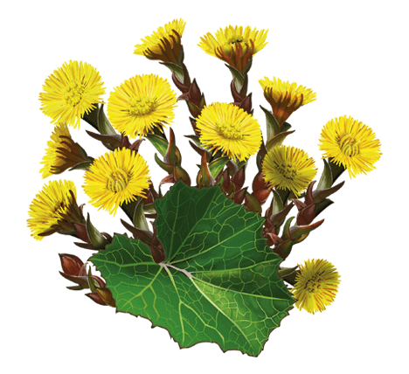
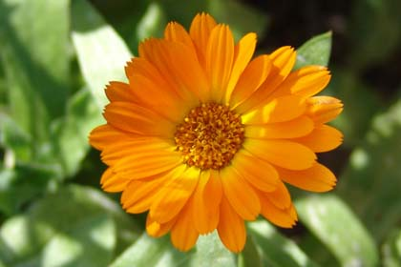
В календуле большое разнообразие витаминов. Календула обладает противовоспалительными свойствами и оказывает ранозаживляющее действие.
Мать-и-мачеха — традиционное средство от кашля, особенно при коклюше, а также от слизистой мокроты.

Slide 28
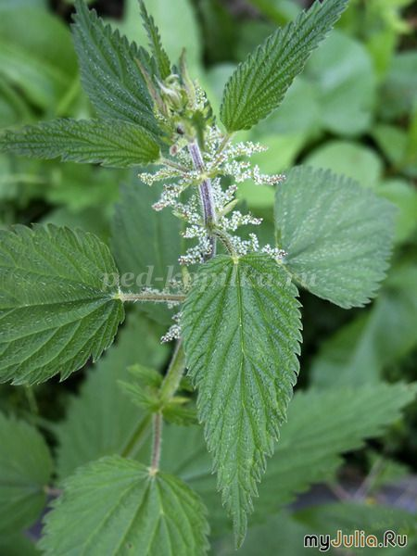
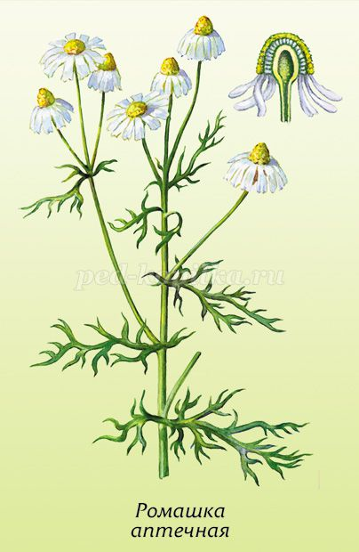
С ним водиться, что в крапиву садиться. Хоть не огонь, а жжется. Сама холодна, а людей жжёт. Какую траву и слепой узнает?
Лепестки белы, как снег, Серединка желтый мех! Что за глупые замашки, Не гадайте на (Ромашке)
Как будто солнца луч пророс, За городским овражком, Сияют капельками рос Старинные ромашки.
(А.Марков)
«Одна крапива заменит семерых врачей», - говорит народная мудрость. Применяют её как ранозаживляющее, при застарелом кашле рекомендуют отвар корней крапивы в сахарном сиропе. Настой из листьев крапивы используют для полоскания горла при ангине, а так же для укрепления волос. В листьях крапивы содержится значительное количество аскорбиновой кислоты, глюкозы.
Ромашка – древнейшее и популярное у многих народов лекарственное средство. Считалось, что ромашка по нежности действия недалека от розы. В русской медицине она пользовалась особой любовью об этом говорят её народные названия: маточная трава, румяна, купальница. Применяют её как успокаивающее, мочегонное, противопростудное средство. Наружно для полосканий при заболевании полости рта. Цветки ромашки также применяются как противовоспалительное средство при желудочных заболеваниях, обладает противоаллергическим действием. Цветки ромашки применяются в косметике для придания светлым волосам золотистого оттенка.

Slide 29
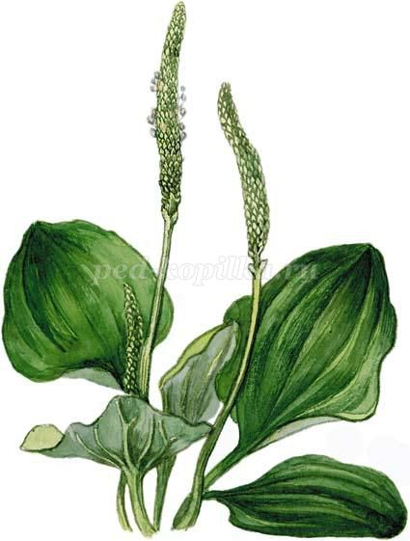
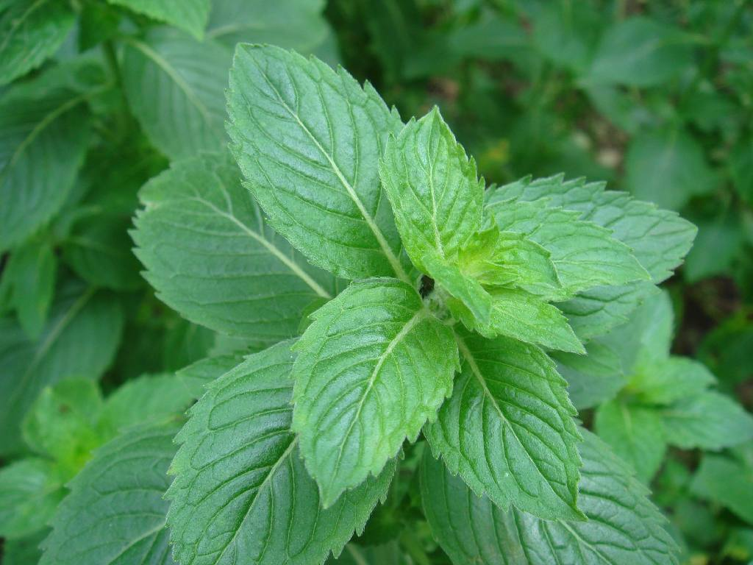
Лёг пластом у дороги, разметав руки, ноги. Его бьют сапогом, его бьют каблуком, Всё ему нипочём, хоть ударь кирпичом.
Есть множество цветов Красивых, осторожных, Но мне приятней всех Обычный подорожник. Ему, быть может И трудней расти, И всё же он с людьми Находится в пути.
( С.Баруздин)
У нее целебный лист Чай с ней вкусен и душист
Русское название «подорожник», «попутчик» связано с местообитанием его у дорог. Другая группа названий «порезник», «ранник» - даны растению за ярко выраженные ранозаживляющие свойства. В легенде эти свойства были открыты так. Однажды две змеи грелись у дороги. Вдруг из-за поворота выехала повозка. Одна змея успела уползти с дороги, другую переехало колесо телеги. Люди, сидящие в телеге, увидели, что невредимая змея вскоре вернулась с листком подорожника, которым исцелила пострадавшую. Этот случай и подтолкнул людей на использование подорожника для лечения ран.
Мята ― это лекарственное растение, которое широко применяется в народной медицине для избавления от разнообразных недугов, а также в кулинарии и косметологии. Полезно регулярно пить чай, используя вместо заварки листья мяты, ведь такой напиток оказывает успокаивающее действие на нервную систему.

Slide 30
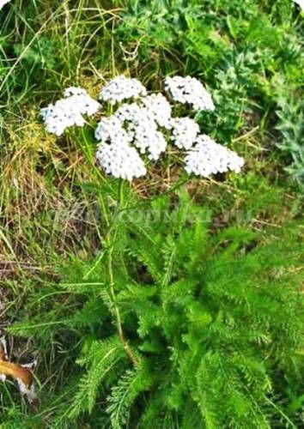
Расправит свой ажурный листик Король всех трав... тысячелистник
В качестве лекарственного растения тысячелистник используют с давних времен. Ещё греческий герой Ахилл исцелял его травой своих солдат, истекающих кровью. По некоторым древним названиям, переведенным на современные языки, можно понять, от каких болезней и кто лечился этим цветком: «тысячелистник рыцарей», «трава солдатских ран», «трава крови», «чахоточная трава» и прочее.

Slide 31
№15 Дом летающих семян (поляна одуванчиков)
То он Солнышко лучистое, То он Облачко пушистое. Лета ждать не захотел. Ветер дунул - облетел!
Ценится в народной медицине желчегонным, мочегонным, общеукрепляющим, противомикробным, спазмолитическим, кровоочистительным, жаропонижающим действием.
Корни некоторых видов
одуванчиков содержат каучук,
поэтому эти виды раньше
разводились с целью производства резины.
Из лепестков одуванчиков
делают варенье.
Семена одуванчиков
способны пролетать
по воздуху сотни
километров, прежде
чем угнездиться в почве.
В традиционной итальянской кухне одуванчик применяется довольно широко, служа ингредиентом в самых разных блюдах.

Slide 32
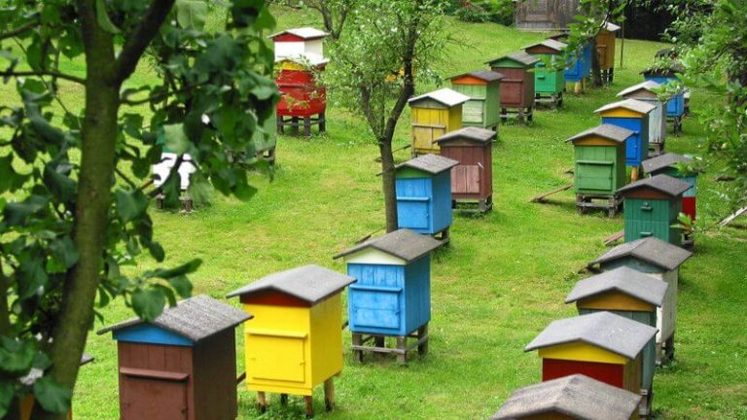
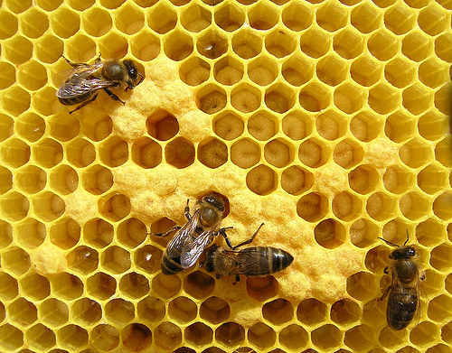
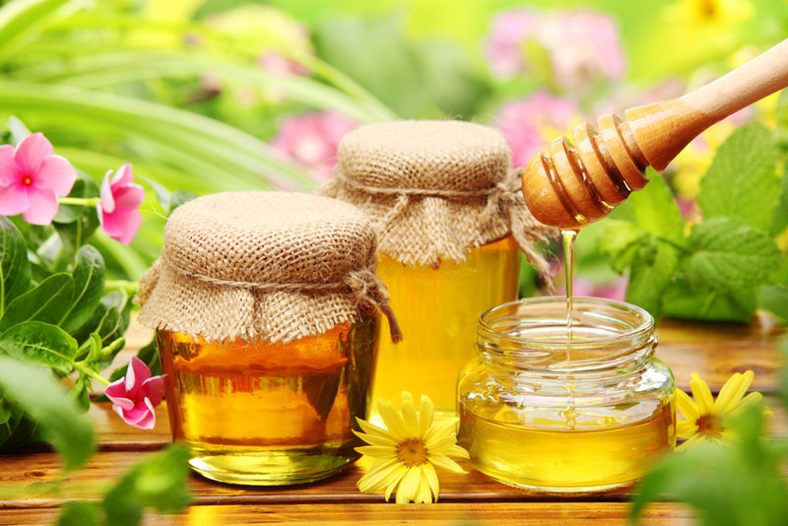
№16 Пасека
Едут пчёлы на гастроли И летают там на воле. Вместе табором живут. Как посёлок тот зовут?
Всё жужжит она, жужжит. Над цветочками кружит. Села, сок с цветка взяла. Мёд готовит нам…
Пчела-трудяга создаёт, Лениво с ложки он течёт, Так сам и просится к нам в рот Густой, янтарный, сладкий...
Пчелы в количестве
двухсот особей
должны работать
в течение дня,
чтобы человек получил
одну ложку меда.
Около 8 миллионов
цветов нужно пчеле, чтобы выработать
один килограмм готового меда.
Пчела способна поднять груз, который
превышает его массу в 320 раз.
Примерно с 50 тысяч пчел состоит средняя пчелиная семья.
До 65 километров в час способна разгоняться пчела с грузом.

Slide 33
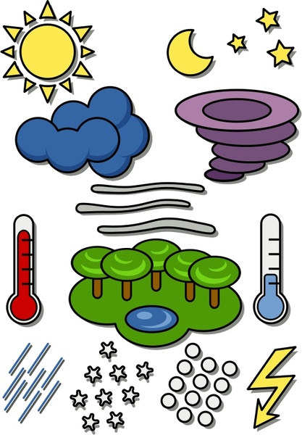
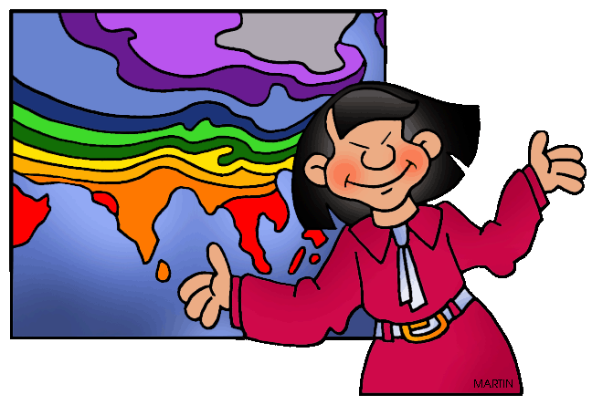
№17 МетеоСтанция
Метеостанция представляет собой специальную площадку, на которой устанавливаются метеоприборы, созданные для постоянного наблюдения за изменениями погоды.
Эти замеры делаются при помощи специальных метеорологических приборов.
Это важный показатель,
Градусник - ее приятель.
Если жарко - высока,
А в мороз она низка.
(Температура)
Он в любое время года
Может предсказать погоду.
Зонтик брать или не брать?
Нужно ль шапку надевать?
Круглый год, зимой и летом,
Слушайте его советы!
(Метеоролог, синоптик)
Барометр - прибор для измерения атмосферного давления.
Флюгер - прибор для определения направления и силы ветра.
Дождемер– прибор для измерения количества осадков.
Термометр- прибор для измерения температуры воздуха.
Ветряной рукав- прибор для измерения силы ветра.
Солнечные часы - прибор для определения времени.

Slide 34
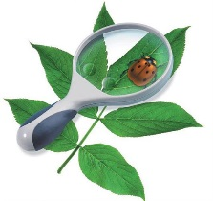
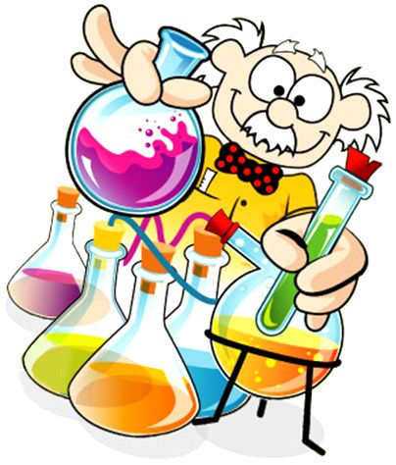
№18 Природная лаборатория. Что это?
Природная детская лаборатория – это место где дети превращаются в учёных, которые проводят опыты, эксперименты, наблюдения за природой.
Лаборатория природы – это специально оборудованное место на территории детского сада для самостоятельной деятельности детей, где в процессе опытно-экспериментальной и поисковой деятельности будем выявлять свойства и качества объектов природы, связей и зависимостей в природной среде.

Slide 35
№19 Птичья столовая
Что за стол среди берез Под открытым небом? Угощает он в мороз Птиц зерном и хлебом.
Меню для птичьей столовой: 50 процентов семян подсолнечника 35 процентов белого проса 15 процентов зерен кукурузы
Рецепт «птичьего пирога» • 3 чашки размягченного жира или маргарина • 3 чашки проса или зерна • 1 чашка подсолнечного масла

Slide 36
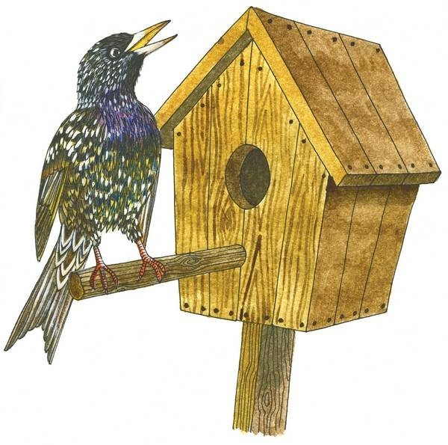
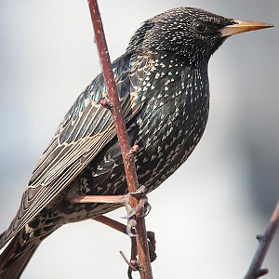
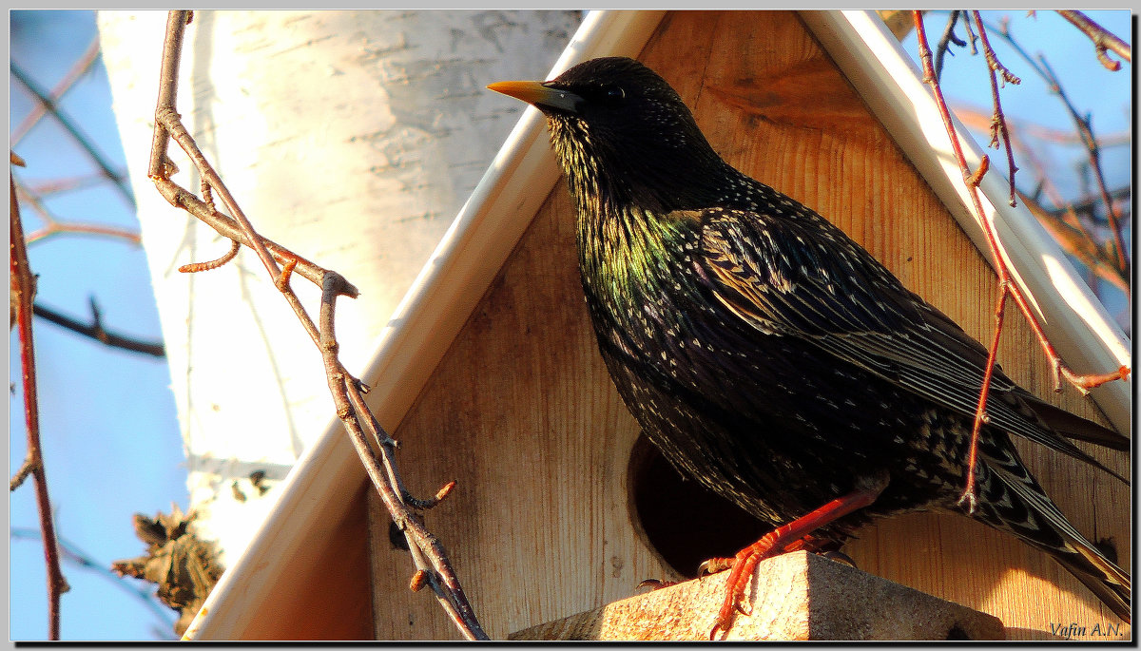
№20 Скворечник
На дереве весёлый дом С круглым маленьким окном. Чтобы уснули дети, Дом качает ветер. На крыльце поёт отец — Он и лётчик, и певец.
Скворец – птица говорливая и очень любит подражать всем звукам, которые она слышит. Чего только не услышишь, находясь рядом со скворчиной стаей! Тут и скрип колеса, и лай собаки и кудахтанье кур. Можно даже услышать слова человеческой речи. Целый день скворцы соревнуются в красноречии, стараясь любой ценой перекричать соседей. По умению подражать скворцы уступают только попугаям.

Slide 37
№21 Жасмин король запахов
Он – и принцесса, и певица,
И для букета пригодиться.
Душистый, белый он один.
И этот куст зовут …
(жасмин).
Растение активно используется в лечебных целях. Многие рецепты народной медицины основаны именно на его цветках. Используют при бессоннице и плохом общем самочувствии.
Жасминовое масло используют как антидепрессант ( для массажей и ванн )
Прекрасно подходит для добавок в чай

